Slide 1

Aktuální stav a vývoj v projektu NAKI
„Správa elektronických publikací v síti knihoven ČR“
Mgr. Martin Žížala
Oddělení doplňování domácích dokumentů NK ČR

Slide 2
Základní info
4-letý projekt (2012-2015), grantová podpora MK ČR (program aplikovaného výzkumu a vývoje národní a kulturní identity NAKI)
řeší legislativní, knihovnické a technologické otázky týkající se:
  sběru a zpracování e-publikací
  metodiky pro jejich bibliografický popis
  sdílení a zpřístupňování e-publikací v knihovní síti ČR
  archivace a dlouhodobé ochrany e-publikací (LTP)
Informace o projektu na http://edeposit.nkp.cz/

Slide 3
Elektronické publikace
dynamický vývoj digitálního publikování
vývoj počtu e-knih ohlášených Agentuře ISBN (údaje z databáze NK ČR):
2010 => 247 záznamů
listopad 2011 => 2 428 záznamů
září 2012 => 4 711 záznamů
listopad 2013 => 13 077 záznamů
říjen 2014 => 23 574 záznamů
hrozí nevratná ztráta některých elektronických dokumentů (zastarání technologií)

Slide 4
Legislativní část projektu
  analyzovat legislativu elektronického povinného výtisku v zahraničí
  Matušík, Zdeněk. Právní podmínky sběru povinného depozitu elektronických publikací, jejich zpracování a zpřístupnění v knihovnách. Knihovna [online]. 2014, roč. 25, č. 1, s. 55-83 [cit. 2014-10-07]. Dostupný z WWW: <http://knihovna.nkp.cz/knihovna141/141055.htm>. ISSN 1801-3252.
  připravit návrh nového zákona (nebo novelu stávajících) obsahující povinný výtisk e-publikací
  vytvořit licenční smlouvu pro producenty dat o dobrovolném poskytování e-publikací NK ČR

Slide 5
„Povinný výtisk“ e-publikací
Současný stav: právní roztříštěnost dle typologie elektronických dokumentů
elektronické dokumenty na fyzických nosičích (CD, DVD, kazety) => povinný výtisk
online dokumenty (webové stránky, databáze) => WebArchiv NK ČR
e-knihy, e-periodika, pre-printy?
nový zákon o povinném síťovém depozitu
dr. Matušík, vytvoření právních podmínek sběru e-publikací, jejich zpracování a zpřístupnění v České republice v dalším období
minimalizovat okruh veřejně šířených obsahů, jež by nebyly podchyceny systémem cílevědomého ukládání a uchovávání kulturního dědictví

Slide 6
Novelizace
Novelizace stávající legislativy – doc. Polčák
zákon č. 37/1995 Sb. o vydávání neperiodických publikací
tiskový zákon č. 46/2000 Sb. (e-periodika)
knihovní zákon č. 257/2001 Sb. (webarchiv)
odevzdat 1 povinný výtisk (soubor) prostý technických ochranných opatření NK ČR, která vytvoří databázi povinných výtisků e-publikací
k vytěžování a zužitkování této databáze budou oprávněny stávající příjemci PV (Moravská zemská knihovna v Brně, Vědecká knihovna v Olomouci a krajské knihovny)

Slide 7
Plán novelizace
návrh novely nyní na Ministerstvu kultury v Odboru umění, literatury a knihoven, v nejbližší době jednání s vydavateli
Mgr. Jiří Klusoň (MK ČR): „Vycházíme – obsahově – z návrhu zpracovaného NK ČR, je ovšem nutno počítat s tím, že se návrh bude v průběhu legislativního procesu měnit, a to nejen z hlediska legislativně-technického, ale možná i z hlediska obsahového, poté, co jej předložíme k předběžnému vyjádření dotčeným subjektům, například straně vydavatelů (což předpokládáme v nejbližší době). Jaké změny v návrhu nastanou, nejsme ovšem aktuálně schopni předvídat.“
2015 předložení návrhu do vlády, uzákonění v horizontu několika let?
Mgr. Jiří Klusoň (MK ČR): „Zpracováváme právě podklad pro plán legislativních prací vlády na rok 2015, v němž vyjadřujeme předpoklad, že v březnu 2015 bude návrh předložen do vnějšího připomínkového řízení a v květnu 2015 do vlády (snad tento předpoklad bude vládou přijat a stane se součástí příslušného usnesení vlády, jímž bude plán legislativních prací schválen).“

Slide 8
Odevzdávání e-publikací
zatím pouze dobrovolně, na základě licenční smlouvy mezi NK a producenty dat (nakladateli)
jednání jsou složitá, převažují obavy nakladatelů ze zveřejnění (či úniku v případě nedostatečného zabezpečení) jejich e-publikací
opatrnost a neochota nakladatelů a autorů, čekání na novou legislativu
zájem hlavně ze strany akademických nakladatelství a menších vydavatelů
hlavní požadavky: jednoduchost a bezpečnost

Slide 9
Výhody účasti v projektu
dlouhodobé uchování a ochrana digitálního obsahu (digitální repozitář NK => NDK)
snadná dostupnost uložených dat a jejich použitelnost v budoucnu při změnách technologie
větší rozšíření e-dokumentů, jejich propagace a reklama - Open Access (hlavně pro autory a drobné producenty dat)
spolupráce s třetími stranami (RVVI – účast v rejstříku RIV, převážně akademická nakladatelství)
zachování národního kulturního dědictví (NÚLK)

Slide 10
Knihovnická oblast projektu
  navrhnout metodiku pro bibliografický popis elektronických publikací - tým řešitelů Mgr. Edity Lichtenbergové
    článek „Katalogizace elektronických publikací v kontextu nových popisných standardů RDA a FRBR“ bude zveřejněn v druhém čísle časopisu Knihovna - knihovnická revue (2014/2)
    metodika „Katalogizace elektronických publikací - neperiodických monografií podle RDA ve formátu MARC 21“ byla dopisem ze dne 10. 9. 2014 přijata MK k certifikaci
  vyřešit sběr a zpracování e-publikací (e-knih, e-periodik, el. předloh tištěných publikací) => proběhlo úspěšné testování jejich průchodu linkou zpracování NK ČR

Slide 11
Technologický rámec projektu
  vytvořit systém e-Deposit a propojit ho s dalšími zdroji (knihovní systém Aleph, systém Kramerius), což umožní přijímání, zpracování, sdílení a další zpřístupňování e-publikací v knihovní síti ČR
  testovací verze aplikace na http://edeposit-test.nkp.cz/
  leden 2015 - plánované spuštění pilotního provozu systému e-Deposit v plné otevřené podobě
  zajistit archivaci a dlouhodobou ochranu dokumentů (LTP) ve spolupráci s projektem Národní digitální knihovny (NDK)

Slide 12
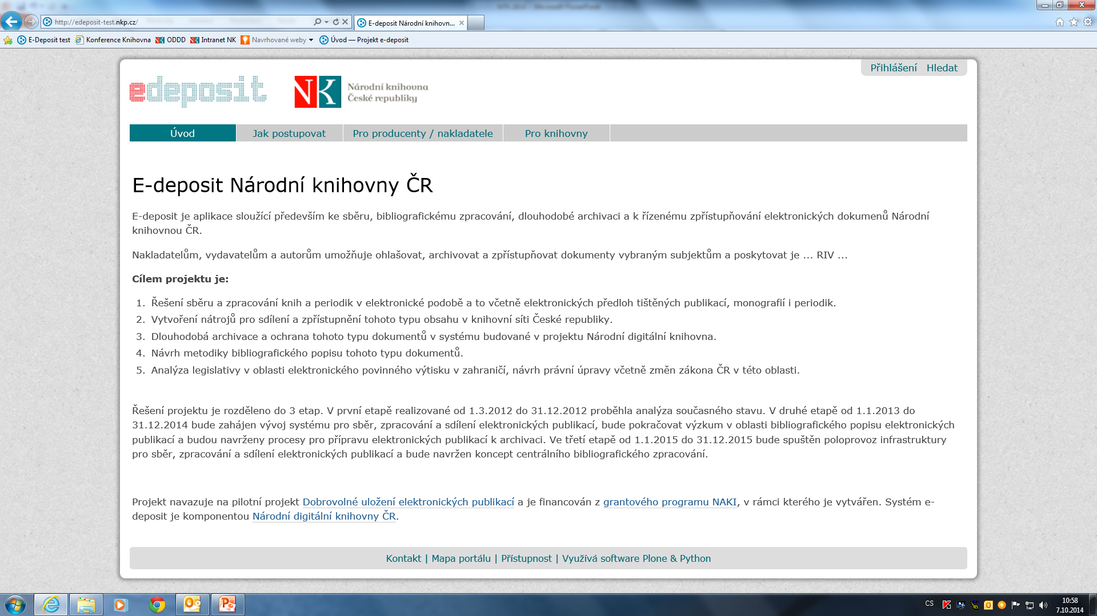

Slide 13
Proces příjmu a zpracování e-publikací
Co? Kde? Kdo?
Registrace producenta e-Deposit producent
Ohlášení e-publikace e-Deposit producent
Akvizice e-publikace e-Deposit, ALEPH NK
Katalogizace e-publikace e-Deposit, ALEPH NK
Zpřístupnění e-publikace Kramerius síť knihoven
Dlouhodobá ochrana LTP NK
a archivace e-publikace

Slide 14
Registrace producenta a ohlášení e-publikace
V systému e-Deposit producent:
vyplní on-line formulář se základními údaji
vytvoří producenta a uživatele
stáhne si smlouvu, vyplní ji a načte do systému
ohlásí e-publikace v připraveném formuláři
vloží soubor s nebo bez registrace ISBN
určí míru zpřístupnění e-publikace
Systém e-Deposit provede:
kontrolu souboru, načtení metadat ze souboru
vytvoření náhledu transformací souboru do PDF
kontrolu duplicity ISBN

Slide 15
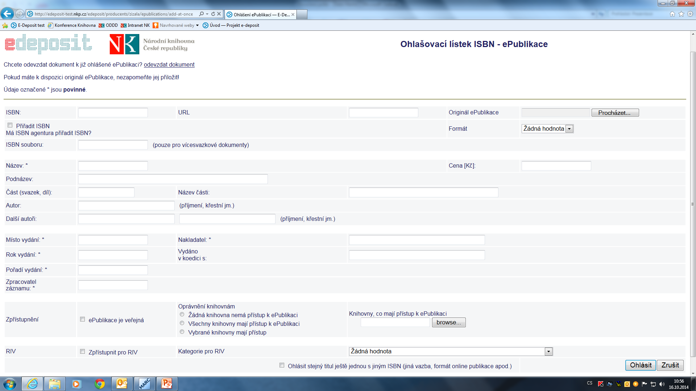

Slide 16
Akvizice a katalogizace e-publikace
Knihovní systém ALEPH provede:
import dat z e-Deposit
kontrolu metadat a uložení záznamu
link na soubor v e-Depositu
Systém e-Deposit poskytne:
přehled dodaných a zpracovaných e-publikací
administraci akvizice a katalogizace
náhled každé e-publikace (soubor PDF)
  možnost schválení či odmítnutí e-publikace
Po každém zpracování dojde k uložení změn do Alephu i do systému e-Deposit.

Slide 17
Zpřístupnění e-publikace
Producent si při ohlašování e-publikace určí:
míru zpřístupnění (je veřejná)
oprávnění knihovnám (všechny, vybrané nebo žádná)
možnost zpřístupnění pro kontrolu RIV
Po zpracování přesun ze systému e-Deposit do systému Kramerius, náhled na publikaci po jednotlivých stránkách.
nutná kooperace v síti knihoven ČR
podmínky zpřístupnění upřesněny v licenční smlouvě
prozatím dobrovolně, v budoucnu povinně?

Slide 18
Dlouhodobá ochrana e-publikace
na principu metodiky OAIS - ISO 14721:2012, což je referenční model pro archivaci a organizaci digitálních dokumentů
cílem je uchování dodaných dat v digitální podobě v čitelné a srozumitelné podobě i pro uživatele v budoucnosti
automatická konverze v případě ukončení používání některého z formátů
přesun ze systému e-Deposit do LTP úložiště
bezpečné dlouhodobé úložiště již zprovozněno v rámci projektu NDK (Národní digitální knihovna)

Slide 19
Plán projektu
2. prosince 2014 - informační seminář NAKI s podrobnějším představením aktuálního stavu projektu a hlavně s prezentací systému e-Deposit
leden 2015 - plánované spuštění pilotního provozu systému e-Deposit v plné otevřené podobě => funkční infrastruktura pro sběr, zpracování a sdílení elektronických publikací
publikační činnost (kniha, články) – analýzy, návrhy a metodika vzniklá v rámci projektu
2015: 3. závěrečná etapa projektu
po skončení projektu pokračování činnosti v rámci NK
příprava na zpracování povinného výtisku e-knih

Slide 20
Děkuji vám za pozornost.
Mgr. Martin Žížala martin.zizala@nkp.cz

